Slide 1
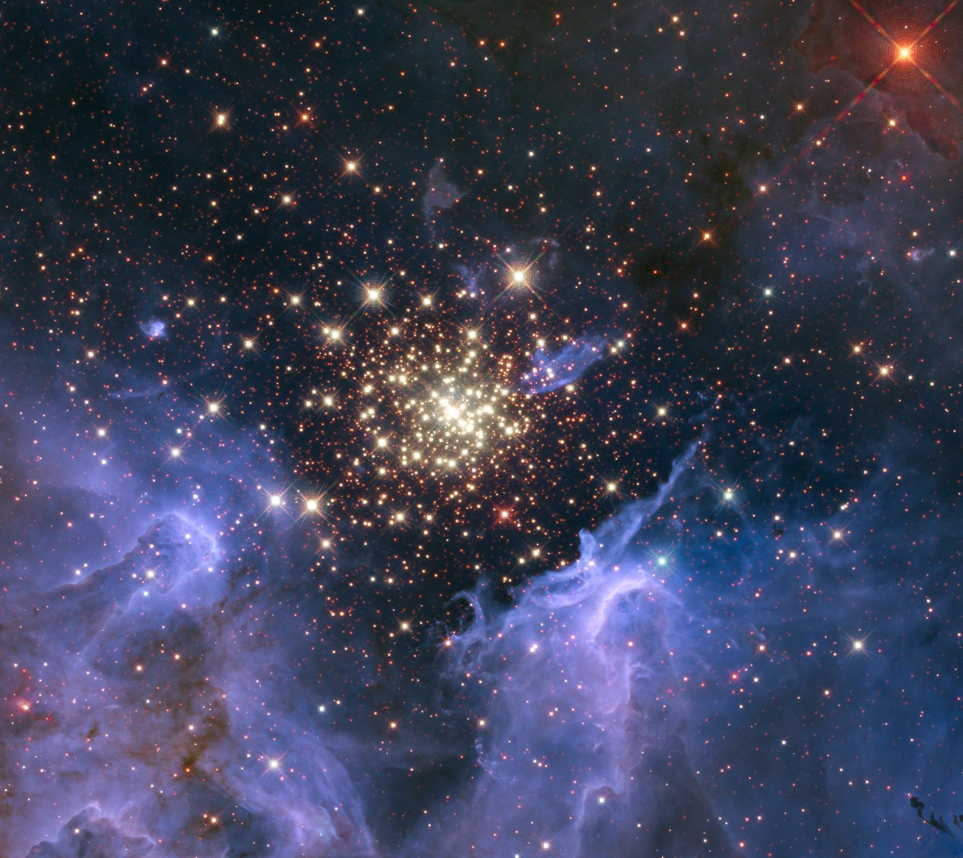
Apendixy
Knihy o vakuu
Výběr
Václav Dostál
2022

Slide 2
Apendix 1: Vakuum jako základní energie
Kapitola 1: Kosmon jako zobrazení kvanta (fotonu) základního vlnění
Kosmon je válec , jehož výška λ je rovna délce vlny ZV, a je poloměr jeho kruhové podstavy.
Má charakter elektromagnetický.
Má jako celek hybnost μc
Irad je přímý prostor, vytvořený kosmony, letícími po téže přímce, jejich ose, týmž směrem.
Frimp ϕ je počet kosmonů, které protékají průřezem iradu za sekundu.
c
a
λ
c
Obr. A1. Model kosmonu
Irad se stálým frimpem je homogenní.
Homogenní irad, v němž se pohybují kosmony oběma směry, je izotropický.
Obr. A2. Strukturnost prostoru

Slide 3
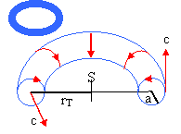
Kapitola 2: Strukturnost základního pole
Obr. A3. Topologie prostoru
Obr. A4. Prostor vytvořený třemi na sebe kolmými svazky rovnoběžných iradů
Místo chaosu kosmonů zaveďme náhradní klidné rovnoběžné irady, vzájemně kolmé.
Pomocí iradů lze zkonkretizovat topologii prostoru. Irady jsou tvořeny kvanty kosmony. Prostor je kvantován.
Kapitola 3: Základní setrvačná částice
Vzniká z kosmonu při zachování jeho energie hν hybnosti μc i momentu h₀ = μac jeho vnitřní hybnosti: toroid
Vznikne sekundární moment hybnosti
Obr. A5. Setrvačná částice jako toroid

Slide 4
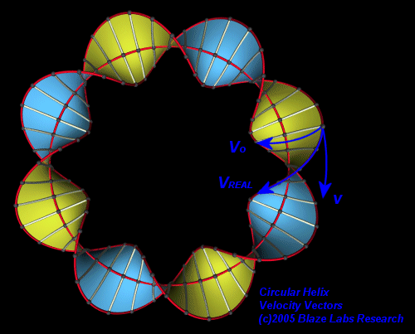
Apendix 2: Role kvantového vakua
Podstatou hmotného světa je vakuum
Článek K. Maise „Primární role kvantového elektromagnetického vakua v gravitaci a kosmologii“: „elektromagnetické vlny jsou oscilacemi … vakuového pole“.
Úvod: „Nedávné studie považují temnou energii jako složenou hlavně z energie vakua“: Naše základní energie je také skrytá (implicitní), ale nerozpíná prostor nebo vesmír.
„Hustota energie vakua by měla být přibližně 10^{–9} J m^{–3}. Rozpor mezi experimentální hodnotou a odlišnými teoretickými odhady je 10¹²⁰, což představuje vůbec historicky nejhorší rozpor vědecky zjištěný.“ Tento rozpor je „standardním“ přístupem neodstranitelný.
Fotony a elektrony/ pozitrony by měly být silně související fyzikální entity.
Závěr: : „Fluktuace základního stavu elektromagne-
tického pole mohou způsobit virtuální fotony pozo-
rované hustoty vakuové energie, považované za
příčinu … záření kosmického pozadí.“
Ve vakuu se všecko děje. Všechno z něj vzniká
a všechno do něj zaniká.

Slide 5
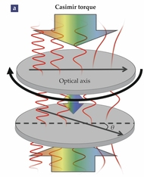
Kroutící účinek vakua
Článek Jeremyho Mondaye: „V sedmdesátých letech byla zvažována nová konfigurace: Co když optické vlastnosti desek jsou anizotropní – například, když použijeme dvojlomné krystaly, například vápenec? V tomto případě celková volná energie systému závisí nejen na vzdálenosti dvou rovnoběžných desek, ale také na úhlu θ, který definuje jejich relativní orientaci. Systém by pak vykazoval namáhání torzním momentem, který způsobuje otáčení desek v místě s minimální energií – tj. Casimirův torzní jev. “
Popsaná varianta má použití ve světě „mikroelektromechanických systémů (MEMS)“ jako „filtr“ „jevů povrchové adheze, které způsobují poruchy zařízení“.
Optická osa
Obr. A13. Casimirova torze. Převzato.
Závěrem
Můj pohled a přístup zcela odpovídá zprávě Gn 1-2: „Na počátku stvořil Bůh nebe a zemi. Země byly pustá a prázdná a nad propastnou tůní byla tma. Ale nad vodami vznášel se duch Boží.“
Řeč o propastné tůni je alegorie, kterou bych v současnosti pro moderní fyziku nahradil jinou alegorií – „nekonečně hlubokou potenciálovou jámou“, jíž modelujeme atomy nebo spíše jejich jádra.

Slide 6
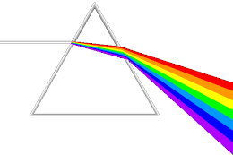
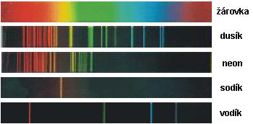
Apendix 3: Spektrální posuv
1. kapitola: Rozpínání vesmíru a velký třesk
Základní pojmy
Slunce se dešťovými kapkami rozkládá na řadu barev, jež plynule přecházejí z jedné do druhé. Taková duha se odborně nazývá spojité sluneční spektrum. Jednoduché rozžhavené plyny (vodík, argon, atd.) vysílají světlo (záření), které při rozkladu vytváří jednoduché spektrální čáry. Vzniká čárové spektrum.
Obr. A14. Rozklad světla
Podle charakteristických čar ve spektru vzdálených kosmických objektů jednoznačně určíme, z jakých chemických prvků se skládá.
U jasně zářivých zdrojů jsou některé „barvy“ (tj. čáry) pohlceny a můžeme dotyčný prvek určit podle čar, které se ve spojitém spektru z hvězdy (nebo jiného objektu) jeví jako černé čáry na barevném „pozadí“ (obr. A16).
Obr. A15. Spojité spektrum a čárová spektra

Slide 7
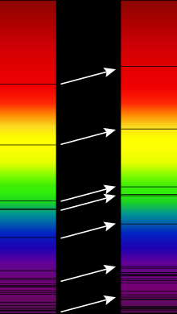
Rozpínání vesmíru
https://cs.wikipedia.org/wiki/Rudý_posuv:
„Edwin Hubble při pozorování ... Zjistil, že spektrální čáry chemických prvků ve spektrech … objektů jsou proti měřením v pozemských chemických laboratořích posunuty směrem k dlouhovlnnému konci spektra. [Navrhl], že tento rudý posuv spektrálních čar je tím větší, čím větší je vzdálenost pozorovaného objektu od Země.“
Později však musela být přijata jiná hypotéza, a to, že se rozpíná celý vesmírný prostor, spolu se všemi galaxiemi, že zvětšuje svůj „poloměr“.
Jestliže se rozpíná samotný prostor, potom je aktivní, není prázdný, nýbrž je tvořen čímsi, co dosud nazýváme vakuum (tj. Nic), ale ve skutečnosti jde o pole. Tento „prostor“ je docela něco jiného než matematický prostor.
Obr. A16. Převzatý. Rudý posuv spektrálních čar ve viditelném spektru vzdálené galaxie
v porovnání se spektrem Slunce
Greenova kniha „Struktura vesmíru“: “Einsteinova teorie nijak nezakazuje prostoru, aby se rozpínal tak, že dva body – dvě galaxie – od sebe tahá nadsvětelnou rychlostí.“
Na vzdalování galaxií usuzujeme na základě pohybu netečného prostoru. Netečný prostor se ovšem nemůže rozpínat. Nebo: prázdný prostor nemůže být ještě prázdnější.

Slide 8
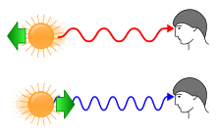
2. kapitola: Rudý posuv a jeho kvantování
Několik poznámek
Dopplerovský a kosmologický rudý posuv je podle tradičně podaného vysvětlení vlastně totéž.
V obou případech prázdný prostor nemá na světlo (na posun jeho spektra) žádný vliv.
Obr. A17. Převzatý. Rudý a modrý posuv barvy světla zdroje v pohybu vlivem Dopplerova jevu.
Druhou možností je, že světlo je tím rozpínajícím se prostorem unášeno. Pak ovšem daný prostor nemůže být prázdný.
Závěry: 1. Žádný prázdný prostor neexistuje. Nemůže ovšem být tvořen nějakou látkou – zvanou „éter“. Je tedy tvořen polem!
2. A co gravitační rudý posuv? Jestliže i gravitační pole ovlivňuje vlnovou délku jím „procházejícího“ světla, musí být také stejné podstaty.
Hubbleův zákon je přímá úměrnost: vzdálenost – rychlost. Je-li vzdálenost kvantována, zákon neplatí.

Slide 9
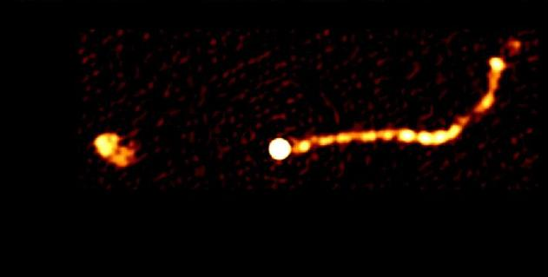
Kvantování rudých posuvů
Zvláštní případ http://arxiv.org/pdf/1209.4637v1.pdf
Obr. A18. Převzatý. Zobrazení kvasaru PKS 0637-752 na frekvenci 17,7 GHz. Jet (výstřik) hmoty s kvasaru.
Jde o pravidelnost pozorovaných zářivých uzlů ve výstřiku – jetu kvasaru.
Označení „kvazi-periodičnost“ je pravděpodobně pro omezenost jevu. Navíc na „konci“ jetu dochází k jeho ohybu.
Další zjištěné oscilace – „roviny“ disku naší galaxie a oscilace Magellanových mračen jenom podporují naznačenou myšlenku, že oscilace jsou ve vesmíru obvyklým jevem, že dokonce celý vesmír kmitá.
Jestliže kosmický „prostor“ osciluje, nemůže se rozpínat.

Slide 10
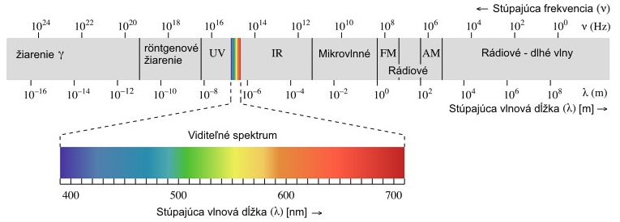
3. kapitola: Rudý posuv
Úvod
Wiki: „Rudý posuv je prodloužení vlnové délky elektromagnetického záření na straně přijímače [pozorovatele]. Ve viditelné části spektra znamená posuv barevnou změnu směrem k červené, odtud název.“
Označení „rudý“ nebo „červený“ nesedí pro červené světlo a tím méně pro infračervené a vlnově delší.
Při rudém posuvu nedochází jen k posuvu absorpčních čar, ale k posuvu celého spektra.
Posuv může nastat v kterékoli části. Je vždy k menší frekvenci.
Obr. A 16 znovu
Spektrum EM záření

Slide 11
Nahrazení kosmologického rudého posuvu polním posuvem
Dnes: rozpínání samotného prostoru. Rudý posuv měříme u zdrojů a nikoliv pro prostor.
Záření je podle mě modulace základního vlnění: Záření ze vzdálených objektů jeví rudý polní posuv:
Vůbec se nebere v úvahu ovlivnění záření z galaxií ohromným prostorem mezi nimi a námi.
Pro „standardní“ pohled začíná vznikat problém, jak rozeznáme příčinu rudého posuvu z jeho naměření.
Rozpor: Červený posuv spektra světla závisí na vzdálenosti „zdroje“, který ovšem skutečným zdrojem světla nemusí být.
Světlo či EM záření a „hmota“ jsou jen různými modulacemi či modifikacemi základní energie.
Hvězda by tedy mohla být druhotnou formou „jejího“ záření! Vyloučení tohoto vysvětlení omezuje zákon zachování energie .

Slide 12
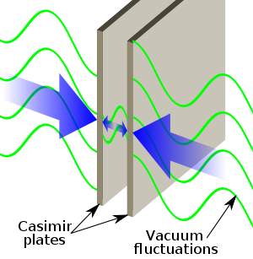
Apendix 4: Vznik Dynamického Casimirova jevu
Prvá kapitola: Zrcadla a zrcadlo v dynamickém Casimirovu jevu
Statický Casimirův jev bych definoval jako projev vakua.
Dvě tělesa (dvě desky, deska a koule, ale také dvě koule) se ve vakuu vzájemně nepřitahují, ale jsou k sobě přitlačována zvenčí.
Dynamický Casimirův jev (DCE) je – podle mne – rovněž projev kvantového vakua, které kmitá.
Z názvu („Vyzařování z pohybujícího se zrcadla ve dvourozměrném prostoročasu“ vyplývá, že „zrcadlo“ je pouze uvažované, teoretické, abstraktní.
Pokusy ukazují, že „zdrojem“ získaného „světla“ může být vakuum . Přitom šlo o elektromagnetické kmity části experimentálního zařízení v supravodivém stavu – kmity, simulující oscilace vakua!
Casimirovy desky
Fluktuace vakua
Obr. A19. (Převzatý). Statický Casimirův jev

Slide 13
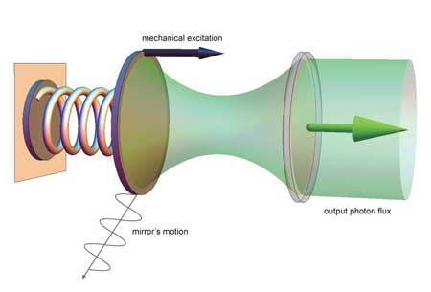
Zrcadla a zrcadlo v dynamickém Casimirovu jevu
„Dynamický Casimirův jev uskutečňovaný v optomechanice“: Optomechanické systémy obsa-hují optické rezonátory tvořené dvěma zrcadly, z nichž jedno může kmitat. V praxi pak byly zkonstruovány optomechnanické systémy způsobem, kde jedno z jejich zrcadel může kmitat rychlostí až šest miliard kmitů za sekundu, To však nemusí být dostatečně rychlé…“ k získání reálných fotonů.
Mechanické rozkmitání na velmi vysoké – relativistické frekvence je hodně nevhodnou metodou pro získání toku světla.
Wilsonova simulace elektromagnetickými oscilacemi části elektrického obvodu je mnohem vhodnější
Mechanické buzení
Neporuchový dynamický Casimirův jev:“ teoretické návrhy experimentálních zařízení. To je uskutečnitelné „použitím supravodivého kvantového interferenčního zařízení (SQUID).“
„Přímé pozorování přeměny mechanické energie na páry fotonů (MDCE)“ by bylo nevhodné.“
Výstupní tok fotonů
Pohyb zrcadla
Obr. A20. (Převzatý). Optická dutina s vlastnostmi dostupnými nejmodernější technologií mohou poskytnout realizaci dynamického Casimirova jevu .

Slide 14
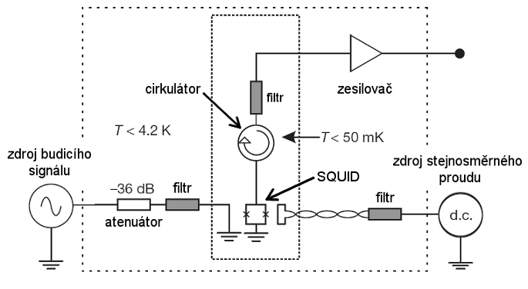
Z článku „Je možné zviditelnit virtuální částice?“ od M. Havránka
„Situaci analogickou kmitajícímu zrcadlu [vakuu] lze vytvořit v mikrovlnné oblasti spektra pomocí vlnovodu, jehož elektrická délka se velmi rychle mění v čase.“
„V experimentu je SQUID vystaven rychlým změnám magnetického toku generovaného budicím vlnovodem.“
Obr. A21. (Převzatý). Schéma experimentu pro měření dynamického Casimirova jevu. Vstupní budící signál moduluje indukčnost [vlastnost cívky] zařízení SQUID, a tím i elektrickou délku vedení. Záření produkované při dynamickém Casimirově jevu je zesíleno a dále zpracováno standardními elektronickými obvody.
„Díky induktivní vazbě mezi SQUID a budicím vlnovodem dochází v rytmu vstupního signálu ke změnám indukčnosti [vlastnosti] modulu SQUID.“
Ovlivňuje se vlnová délka řídícího EM pole („el. délka vodiče).“ Tato veličina se mění střídavě. Proto se mění indukčnost.
Důležité je experimentální prokázání přeměny virtuálních fotonů na reálné, vakua jako „zdroje“ světla!

Slide 15


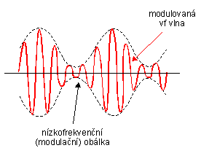
Druhá kapitola: O stojatém vlnění
Stojaté vlnění neboli chvění se vyznačuje uzly a kmitnami.
Odraz postupující vlny může být: a) na pevném konci, na nějakém rozhraní, b) na volném konci.
Dobrým příkladem b) je retní píšťala
http://fyzika.jreichl.com/main.article/view/168-odraz-vlneni-v-rade-bodu-stojate-vlneni:
Obr. A22. Převzatý od Reichla. Vlevo: odraz na pevném konci, vpravo: odraz na volném konci (kde „stěna“ není!)
„Ret“
Proud vzduchu
Obr. A23. Schéma retné píšťaly
„Podobně vzniká i elektromagnetické stojaté vlnění, například na televizní anténě (dipólu), v rezonančním obvodě nebo v rezonátoru.“
Vakuum se přenášeným světlem rozkmitává, ale druhotně, může být světlem (obecně EM zářením) modulováno.
Experimenty s dynamickým Casimirovým jevem prokázaly vznik „světla“ přímo z vakua, ukázaly, že světlo nemusí vznikat ze zářícího tělesa.
Modulace „řídícím“ EM polem (zářením) se musí dít
v nějak ohraničeném prostoru.
AM:

Slide 16
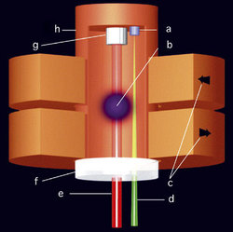
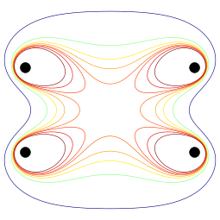
Třetí kapitola: Rezonance a magnetická past
Platí princip věrné reprodukce: Základní pole zachovává, reprodukuje, konečnou fázi modulací věrně a bez časového omezení – pokud je frekvence modulace v rezonanci s frekvencí tohoto pole.
http://www.wikina.cz/a/Magnetická_past: „Siločáry, které se zužují, vytvářejí tzv. magnetické zrcadlo, od něhož se ionty a elektrony „odrážejí“ a vracejí zpět.“
Jsou použity Helmholtzovy cívky s nesouhlas-ným navinutím.
Vzniklá dutina je tvořena „magnetickými stěnami“ magnetické pasti, bude možné je rozkmitat daleko vyššími kmitočty, než kdybychom použili kovových stěn.
Mohli bychom získat „světlo“ – jako
ve Wilsonově pokusu, ale přímo.
Obr. A24. Magnetická past.
Převzato.
Obr. A25. Magnetické pole Helmholtzových cívek

Slide 17
Apendix 5: Doplnění knihy o vakuu
Free energy / Energie zdarma / Osvobozená energie
http://www.free-energy-info.co.uk/PJKbook.pdf
Pan Kelly kritizuje: „Avšak dokonce i dnes je poměrně složité si obstarat užitečné a praktické informace o systémech a metodikách v oblasti volné energie: většina z nich obsahuje mnohomluvné a povrchní články popisující osoby, události a objevy vágními a široce formulovanými pojmy postrádajícími - téměř zcela - konkrétní údaje.“.
„Zařízení na volnou energii“ neboli „zařízení na energii nulového bodu“ jsou názvy, používané pro systémy, které se jeví vytvářet vyšší výstupní výkon než jejich vstupní výkon.“
Účinnost a COP jsou odlišné věci.
Uvádí příklad slunečního panelu: „Je-li vystaven působení denního světla, dodává elektrický proud do zátěže (rádia, baterie, větráku, čerpadla nebo čehokoliv jiného), aniž by uživatel dodával jakýkoliv vstupní výkon.“ „ Energie, která pohání sluneční panel, pochází ze slunečního záření.“
Problém je, zda můžeme využít energii, která je nám volně dostupná a je kolem nás a zda ji můžeme získat jako užitečnou, pracující pro nás. To udělat určitě můžeme, ale není to snadné.“

Slide 18
Free energy
Magnety
Vyčnívající cívky
Setrvačník
SS motor
Posláno baterii
Posláno motoru
Obr. A29. (Převzatý). Perpetuum mobile J. Bediniho
Baterie
Usměrňovač
Co se míní tvrzením: „setrvačník … získává dodatečnou energii z místního okolí.“? Nebo: „setrvačník vábí dodatečnou energii z místního okolí“ “? Kolem setrvačníku je vzduch.
Levá polovina setrvačníku pohání jeho pravou polovinu a ta pravá polovina pohání jeho levou polovinu.
Dále jsou uvedeny jiné případy perpetua mobile. Jsou uvedeny i fotky, jak to krásně fungovalo.
Celkem asi 1000 stran!

Slide 19
Může gravitace být z elektromagnetismu?
Prykarpatski: „ Gravitační zákon může být výsledkem faktu, že přitažlivá síla mezi náboji opačného znaménka je mírně větší než odpudivá síla mezi náboji téhož znaménka.“
Jsou pouze dva druhy elektrických nábojů: „Tělesa nabitá jako skleněná tyč třená hedvábím jsou kladně nabita a tělesa nabitá stejně jako pryžová tyč třená kožešinou jsou záporně nabita.“
Gravitace: musí se tvrdit, že jde pouze o přitahování – poněvadž úvaha o záporné hmotnosti je nesmyslná.
Dvě tělesa s kladnou hmotností se neodpuzují, ale naopak se přitahují.
Takže přisoudíme „hmotě“ (tělesům) schopnost přitahovat nebo být přitahována. Jenže tělesa žádnou takovou schopnost nemají.
LeSage: „Jestliže …místo „částeček éteru“ budeme uvažovat „základní fotony“, budeme blíže skutečnosti.

Slide 20
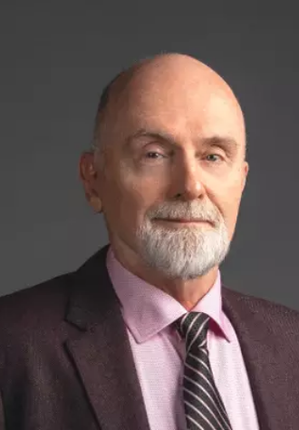
Apendix 6: Doplněné a přehodnocené myšlenky Davida Rowlanda
1. Velký třesk se nikdy nestal
Červený posuv
Tón (obecně: zvuk) se šíří nějakým prostředím, např. vzduchem, podélným vlněním.
Mezi hvězdami či galaxiemi (a námi) žádné prostředí není.
EM vlnění je příčné!
Vakuum nemůže být prázdnota, prázdný prostor.
Ke spektrálnímu posuvu světla ovšem dochází, tento posuv nemůže být způsoben (údajným) pohybem zdroje!
Obr. A17 znovu.: Rudý
a modrý posuv barvy světla zdroje v pohybu vlivem Dopplerova jevu. Převzato.

Slide 21
Hubbleův „zákon“ https://www.tsijournals.com/articles/the-big-bang-never-happened-a-conclusive-argument-14111.html
Edwin Hubble „použil pouze data o galaxiích, z nichž světlo bylo rudě posunuto, a ignoroval data z galaxií, o nichž věděl, že jejich světlo se jevilo být modře posunuto.“ Stavěl na špatných předpokladech:
1. Všechny galaxie jsou přibližně stejně velké.
2. Jas hvězdy Cefeidy je funkcí její vzdálenosti.
3. Když se galaxie vzdaluje, její jas klesá.….
4. Rudý posuv mylně považuje za Dopplerův jev.
Kdyby Hubble použil realistické odhady vzdáleností, nemohla by existovat žádná přímka v jeho grafu.
„Teorie je fatálně špatná.“
Obr. A33. Hubbleův graf vztahu vzdálenost-rychlost. Převzato.

Slide 22
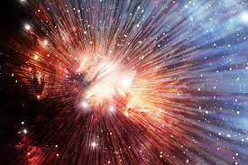
Myšlenky Davida Rowlanda
Teorie velkého třesku
Singularita uvažuje jako nesmírně namačkaná veškerá energie/hmota vesmíru. „Zde jsou dvě logické chyby: (1) veškerá hmota vesmíru nemohla existovat dříve, než vesmír samotný a (2) nic nemohlo zahustit veškerou takovou hmotu dříve, než existovaly jakékoliv prostředky pro takové zhuštění.“
, exploze se udála všude v témže čase, avšak nikoliv v jednom konkrétním místě. Zda jedno místo nebo každé místo existovalo před existencí jako takovou, je pak stejně nesmyslný argument.“
Dodatek: Termín „Big bang“ zavedl Fred Hoyle. Zvuk „bang!“ vydává rozkmitaný nakřápnutý starý hrnec. Takže „big bang“ by se dalo vhodněji přeložit „velké třísknutí“.
Rowlandův závěr
říká, že jsou jen dvě možnosti: Buď vesmír vznikl velkým třeskem, nebo je věčný. Poněvadž velkým třeskem vesmír vzniknout nemohl, zbývá – podle něj – to druhé. Jenže potom (zobecnělá) entropie by blížila se minus nekonečnu.

Slide 23
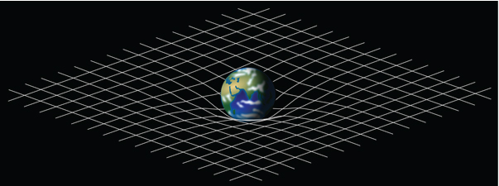
2. Co není gravitace
Obecná relativita
„Obecná teorie relativity … je popisem gravitace … jako geometrické vlastnosti prostoročasu.“ https://cs.wikipedia.org/wiki/Obecná_teorie_relativity
Obr. A34. Převzato od Rowlanda: Hypotetická struktura prostoročasu. Zdroj: Wikipedia
Hmotnost tělesa údajně reálně deformuje čtyřrozměrný prostoročas.
D. Rowland: „Prostoročas se nemůže zakřivovat, protože prostoročas není reálný. Je to fikce.“ Zato těleso je reálné a jeho hmotnost je také reálná.
Prostoročas a reálný prostor + čas
„Geometrie je matematický obor, který se zabývá vlastnostmi a vztahy bodů, čar a povrchů. …Obecná relativita selhává, protože předpokládá, že fyzikální síla (gravitace) interaguje je s abstrakcí (s geometrií), která však nepředstavuje žádnou fyzikální existenci.“
Výraz „prostoročas“ je zestručnění dvou slov – „prostoročasové kontinuum“.
Použijeme modelu blány jako modelu reálného prostoro/času: . Pružná blána ať kmitá: vzniknou známé interferenční obrazce.

Slide 24
Zakřivení světla
„ … fotosféra (zářící obálka), obklopující Slunce je hustší než prostor, jímž letí paprsky vzdálených hvězd.“ Hustota ρ = m/V a optická hustota jsou dvě různé věci! Takže následující úvaha není správná:
„Slunce je superhmotná koule plynu, o které věříme, že má průměrnou hustotu asi 1,4krát vyšší než voda. Fotosféra, jako vnější oblast Slunce, je prostupná pro fotony a může mít menší hustotu než voda, ale ještě stále dostatečnou pro lom světla, které tímto hustým plynným prostředím prochází. Gravitace nemůže způsobit ohyb světla.“
„…zobrazení gravitační čočkou …nastává jednoduše proto, že fotosféra supermasivního objektu klesá v hustotě přímo úměrně se svou vzdáleností od povrchu daného objektu.“ Kolem galaxií není žádná fotosféra a přece k ohybu světla dochází, galaxie jsou gravitačními čočkami také!
Závěr
Newtonův obecný gravitační zákon vysvětluje všechno, co je reálné o gravitaci.“ Ne, nevysvětluje všechno o gravitaci, vysvětluje jenom něco. Gravitaci popisuje jako sílu, ale příčinu gravitace ne.
Ani nelze šmahem zamítnout Einsteinovu teorii jako naprosto špatnou. Obecná teorie relativity uvádí popis gravitačního jevu (a to přesněji než Newton), ale příčina není totéž co popis.
https://www.ospublishers.com/What-Einstein-did-Not-Consider-about-Gravity.html

Slide 25
3. Temná hmota a temná energie
https://www.tsijournals.com/articles/dark-matter-revealed.pdf
Úvod
D. Rowland o temné hmotě píše: „domněle pokrývá veškerý vesmír, zaplňuje temné prostory mezi hvězdami a galaxiemi“, což by se hodilo pro temnou energii a ne pro temnou hmotu.
  Už podle I. Newtona jedno těleso netáhne jiné těleso.
  „O temné hmotě se věří, že je způsobena nějakým novým druhem až dosud neobjevených subatomických částic.“
Temná energie
„Temná hmota i temná energie jsou příklady chybného vysvětlení pro podporu teorie.“
Údajné vzdalování galaxií netečným prostorem se dříve vysvětlovalo jako dopplerovký červený posun, jenže jakoby zaplněným nějakým prostředím, nutným ke vzniku Dopplerova jevu. V současnosti se vykládá jako kosmologický rudý posuv.
Závěr
„Vesmír se nerozpíná. Neexistují žádné záhadné síly, které by se přetahovaly s tendencí k nerozpínání, neexistuje žádná temná hmota a žádná temná energie, která by představovala protějšek temné hmoty“.

Slide 26
4. Nová definice rudého posunu – jako zeslabení
Úvod
„Neexistuje taková věc jako „modrý posun“, jímž by se vlnové délky zkracovaly a frekvence rostla. Veškeré světlo je rudě posunuto.“ Tato věta se charakterizuje tvrzení naší teorie, že posun světla je polní, vytvořený ovlivněním základního pole.
„Supernovy SN1986J (v Andromedě) SN1194D a SN 2007bi (v Panně) a SN1987A (ve Velkém Magellanovu mračnu) emitují intenzivní modré a fialové světlo, které během času k nám doletí rudě posunuto ze své velmi vysoké frekvence u zdroje, ale stále k nám doletí v modrém rozsahu spektra.“
Století chyb
„Astrofyzici po 100 let nevěnovali dostatečnou pozornost frekvenci [světla] u zdroje. Falešně předpokládali, že jde o svědectví o pohybu galaxií a mylně použili rudý posuv k indikaci předpokládané rychlosti pohybu. Zde je logická chyba kruhového zdůvodnění, tj. bezděčné zahrnutí závěru do předpokladu a potom použití předpokladu k odůvodnění závěru.“
Míra zeslabení
„Předpokládejme, že frekvence u zdroje (f_{S}) je 550 THz … že pozorovatel umístěný 2 Gly od Země v opačném směru [než je ta galaxie] by nebyl schopen vidět GN-z1 vůbec“. [Ale vždy by byl schopen detekovat ji na neoptických EM vlnách].
D. Rowland v části „Století chyb“ píše, že nikdo nezná frekvenci světla, emitovaného ze zdroje; nemůže v následující části předpokládat frekvenci světla nějakého zdroje 550 THz.

Slide 27
5. Nepřijatelnost gravitačních vln
„Gravitační přitahování vytváří akreční disk plynné látky.“
„V případě splynutí dvou černých děr, vytvoří jejich akreční disky drobnou špičku v průběhu třecího tepla, avšak se životností pouze zlomku sekundy. Právě tuto špičku tepla, metoda LIGO naměřila, spíše než že by šlo o údajné gravitační vlny“
Gravitační vlny jsou definovány jako zčeření matematického 4D prostoru.
4D prostor, který se má vlivem kmitání „hmot“ rozkmitat a šířit se 3D prostorem.
Hmotnost objemové jednotky prostoročasu je nulová.
Obr. A35. Převzatý. Laserový detektor gravitačních vln, užívající interference. Kmitání bodů uvažujme v rovině rovnoběžné s rovinou laserových paprsků– tak, že dráha světleného paprsku v jenom ramenu se mění jinak než v druhém ramenu. Ve fotodetektoru by došlo k interferenci dvou kolmých paprsků odlišné délky a k zobrazení interferenčního obrazce.

Slide 28
Apendix 7: Prázdnota
Vakuum
https://cs.wikipedia.org/wiki/Vakuum: Vakuum (z lat. vacuus, prázdný) česky též vzduchoprázdno znamená prázdný prostor, ve fyzice prostor s velmi malou hustotou.
Technické vakuum – prostor zbavený částic, např. částic vzduchu, jak by napovídal název „vzduchoprázdno“.
Prostor neobsahující žádnou formu hmoty/ energie, je možný pouze jako abstrakce. Je to prostor myšlený, geometrický. Tento prostor slouží k popisu polohy a pohybu „hmotných bodů“.
Prázdný prostor, prostor nejen bez látky, ale i bez pole, ve skutečnosti či ve vesmíru neexistuje.
Podle kvantové teorie reálný prostor není vůbec prázdný, ale probíhá v něm mnoho fluktuací.
Zavádějící: „V klasickém elektromagnetismu je „vakuum prázdného prostoru“ nebo jen „prázdný prostor“ standardní vztažné prostředí pro elektromagnetické účinky.“
„Vakuum prázdného prostoru“ je pitomost. Říkat „prázdný prostor je prázdný“ je naprosto zbytečné!
Prázdný prostor je vztažný, ale polohu a pohyb k němu vztahujeme pouze myšleně.

Slide 29
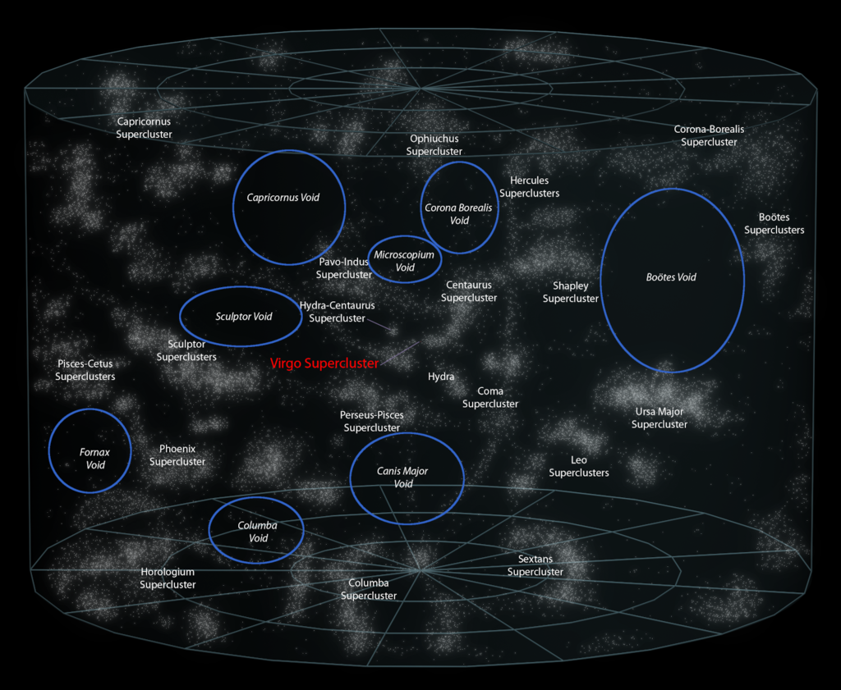
Void
https://en.wikipedia.org/wiki/Void_(astronomy)
Kosmické prázdnoty (voids) jsou obrovské prostory mezi vlákny galaxií.
Tam kde chybí superhrozny vzniknou supervoidy! A tam, kde jsou supervoidy chybí superhrozny!
Velkorozměrová struktura: Voidy ; Stěny: Hrozny, Vlákna.
Při prudkém počátečním rozpínání (inflaci) se „hmota“ musela rozpínat hodně stejnorodě a vznik a dokonce růst obrovských „mezer“ mezi vlákny s nahromaděnými galaxiemi nedává smysl.
Obr. A 36. Převzatý: Mapa galaktických prázdnot (voids). Převzato.

Slide 30
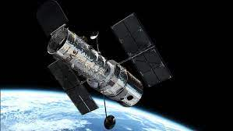
Void
Jako mnohem lepší vysvětlení se jeví obdoba rezonančních obrazců na kmitajících plochách.
Tyto oscilace budou různého kmitočtu a tak vlákna galaxií jsou dost nepravidelná.
Žijeme v kosmické prázdnotě, jak potvrzuje nová studie https://www.space.com/37191-we-live-in-a-cosmic-void.html
Kosmická prázdnota, která obsahuje Mléčnou dráhu, se také nazývá prázdnota Keenanova, Bargerova a Cowieho (KBC, podle tří astronomů).
Umístění naší galaxie v obrovské prázdnotě (voidu) nám umožňuje průzkum „hlubokého“ vesmíru,
tj. do obrovských vzdáleností.
Hubbleův vesmírný dalekohled

Slide 31
Empty space https://en.wikipedia.org/wiki/Empty_space
Prázdný prostor (empty space) může odkazovat na: vnější prostor, vakuum, volný prostor, vakuový stav, matematickou fyziku, void.
Vnější prostor (https://en.wikipedia.org/wiki/Outer_space) je rozloha (expanse), která existuje vně Země a mezi nebeskými tělesy. Vnější prostor není zcela prázdný (empty) – je to přísné (hard) vakuum.
Vakuum - viz výše
Volný prostor – přesměrováno ze stránky „Vakuum“
Kvantový vakuový stav (https://en.wikipedia.org/wiki/Quantum_vacuum_state) „V teorii kvantového pole je kvantový vakuový stav (také zvaný kvantové vakuum nebo vakuový stav) takový kvantový stav, který má nejnižší možnou energií. Obecně neobsahuje žádné fyzikální částice. Někdy se používá výraz pole nulového bodu „ Podle naší nomenklatury se jedná o základní energii, o základní pole, o základní vlnění.
„Podle současného stavu pojetí toho, co nazýváme vakuovým stavem, či kvantovým vakuem, nepředstavuje tento „v žádném případě jednoduše prázdný prostor“ (Lambrecht; Ray).“

Slide 32
Empty space
Matematická fyzika (https://en.wikipedia.org/wiki/Mathematical_physics : „Matematická fyzika odkazuje na rozvoj matematických metod.“
Matematický popis vakua je poměrně složitý.
„Ponor“ do matematického popisu vakua spíše zakrývá realitu nebo ji svým způsobem nahrazuje.
Navíc, mnohdy se matematický „výzkum“ považuje za fyzikální ve smyslu experimentální.
Void - viz výše
Závěr 7. apendixu
Je vidět, že mnohá oficiální vysvětlení (psaná kurzívou) jsou matoucí a že tedy vlastně zatemňují.
Závěr apendixů
Základní myšlenka vyrůstá z poznatku, že energie a hmota se od sebe liší jen kvantitativně, jde o jednu jedinou fyzikální entitu. „Hmota“ (vlastně „látka“) je nahuštěná energie, pole je rozprostraněná energie.

Slide 33
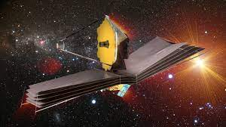
Webbův vesmírný dalekohled
DĚKUJI ZA POZORNOST

